Slide 1
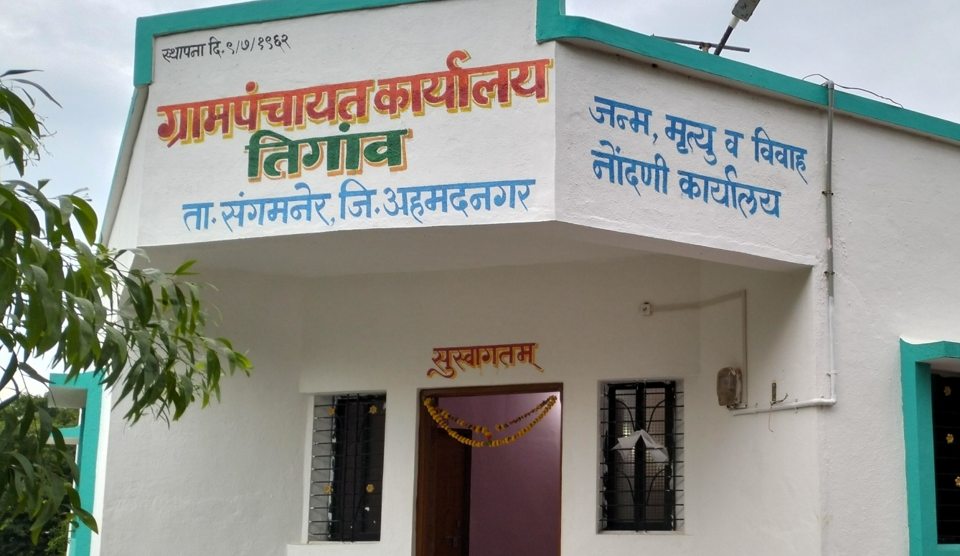
ग्रामपंचायत तिगाव
आपले सहर्ष स्वागत करत आहे.
स्थापना : ०९/०७/१९६२
Email id : tigao100@gmail.com

Slide 2
अनुक्रमणिका
इतिहास
ग्रामपंचायत सदस्य कार्यकारणी
गावातील आधीची परिस्थिती
गावाची आताची परिस्थिती
गावाची पाहणी
गाव विकास नियोजन
गावतील सामुहिक कार्यक्रम

Slide 3
इतिहास :
संगमनेर तालुक्यातील तळेगाव या गावातील तीन लोकांच्या स्थलांतरामुळे तिगाव हे गाव वसलेले आहे. गावाचे आराध्य दैवत दक्षिणमुखी हनुमान मंदिर असलेले असे गाव वैशिष्टपूर्ण आहे. गावातील लोकांच्या वास्तवाने त्रिगुण साधून तिगाव हे नाव पडले व सरकारी दफ्तरी तिगाव असे नाव गणल्या गेले आहे. १९६२ साली ग्रामपंचायत हि गट ग्रामपंचायत म्हणून स्थापित झाली परंतु काही काळानंतर स्वतंत्र ग्रामपंचायत तिगावला मिळाली. एक गाव एक पाणवठा या संकल्पनेने गावात निद्याचा आणि दैनदिन होवू लागला. शेती हा गावाचा मुख्य व्यवसाय आहे. या गावामध्ये प्रामुख्याने वंजारी समाज , धनगर समाज , हरिजन समाज, चांभार समाज , सुतार समाज, मराठा समाज, बैरागी समाज, अश्या या सर्व विविध जातींनी सतत एकोप्याने राहलेला आहे. गावामध्ये सर्व सामावेषीय पारंपारिक कार्यक्रम साजरे करतात. गावामध्ये प्रामुख्याने जल, जंगल, जमीन या विषयावर काम केले जातात. अश्या प्रकारे विविधतेने नटलेले तिगाव हे गाव आहे.

Slide 4
श्री.ज्ञानेश्वर किसन सानप
( सरपंच )
श्री. प्रकाश भागुजी सानप
(उपसरपंच )
श्री. रावसाहेब श्रीपत साळवे
( सदस्य )
सौ. झुंबरबाई छबुराव सानप
सदस्य
सौ. सुरेखा कोंडीराम कांदळकर
सदस्य
सौ. मंदाबाई जयराम सानप
सदस्य
सौ.लता दिनकर गायकवाड
सदस्य
ग्रामपंचायत सदस्य कार्यकारणी

Slide 5
गावाची माहिती :
लोकसंख्या : ११३६
महिला : ५४५ पुरुष : ५९१
क्षेत्रफळ : ६८९.९३ हे.
गावातील एकूण वृक्ष संख्या : १३०००
गावाचे पशुधन : १५४५
जिल्हा परिषद शाळा
प्राथमिक शाळा १ ते ७ वी : एकूण ९५
गावठाण अंगणवाडी : २१
गायकवाड वस्ती अंगणवाडी : २०

Slide 6
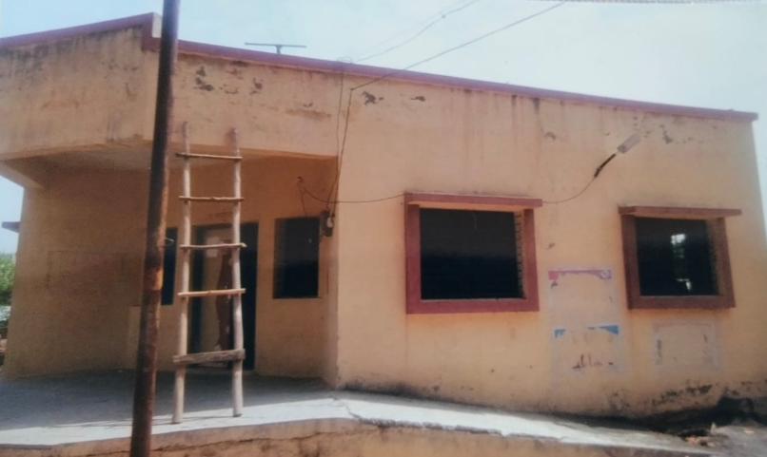
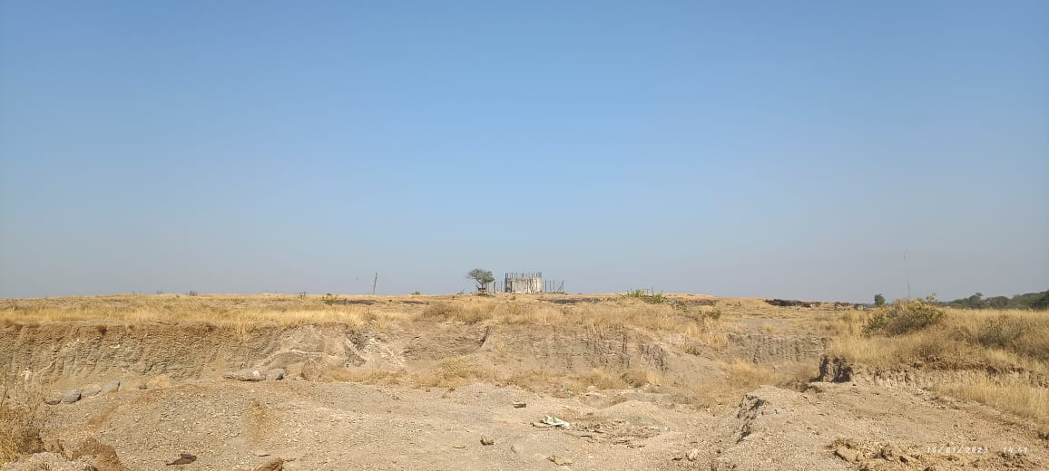
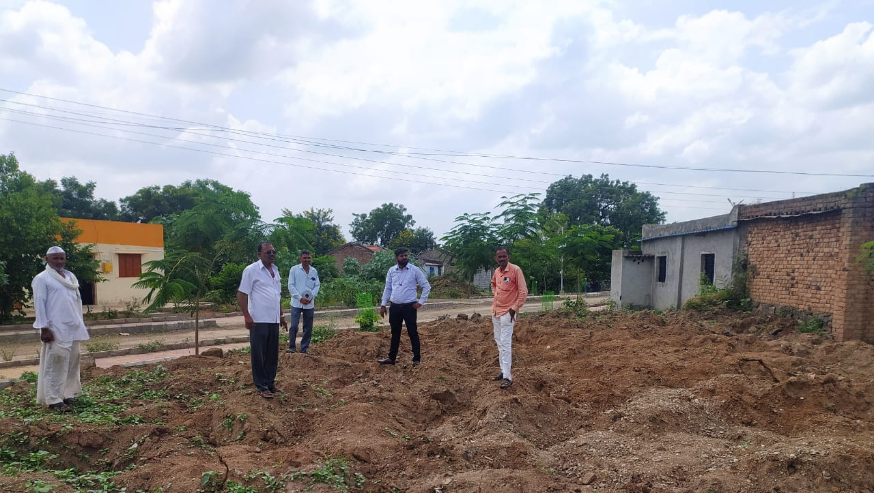
गावातील आधीची परिस्थिती :
जुने ग्रामपंचायत
जुने ग्रामसंघ कार्यालय
जल तलाव आधीचे
मियावाकी जंगल आधीचे

Slide 7
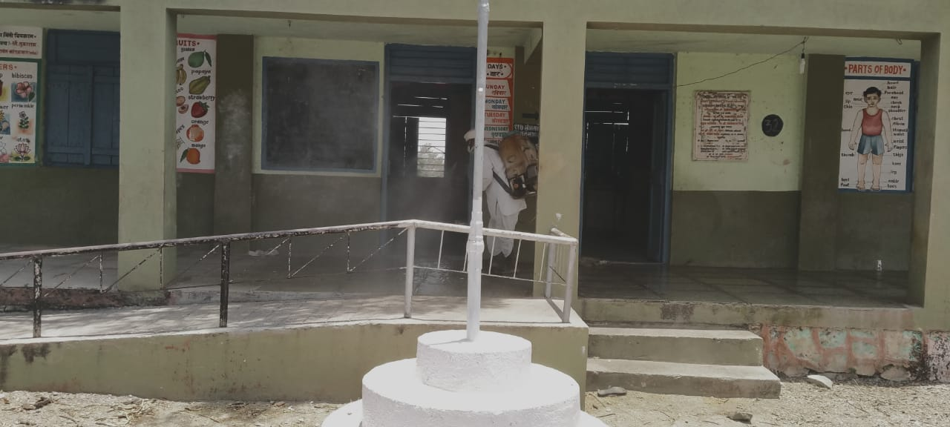
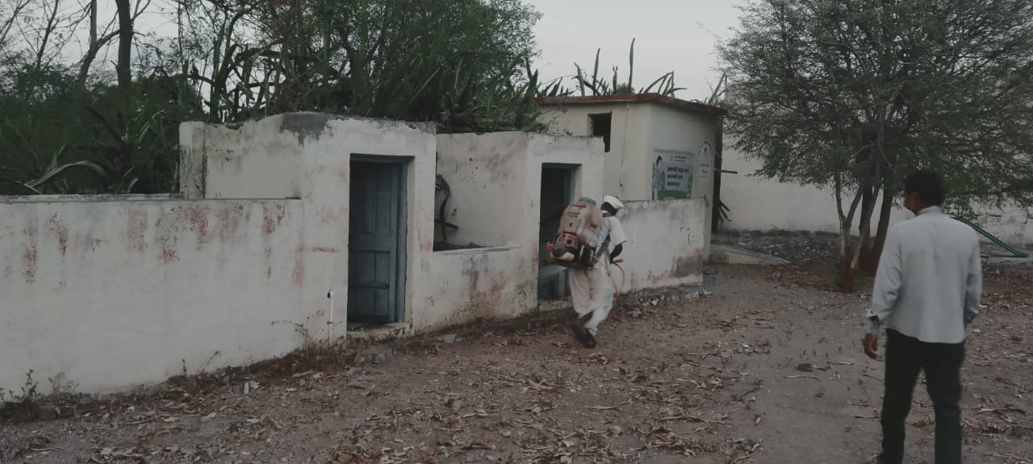
गावातील आधीची परिस्थिती :
जुने शाळा इमारत
जुने विद्यार्थी शौचालय
जल तलाव आधीचे
मियावाकी जंगल आधीचे

Slide 8
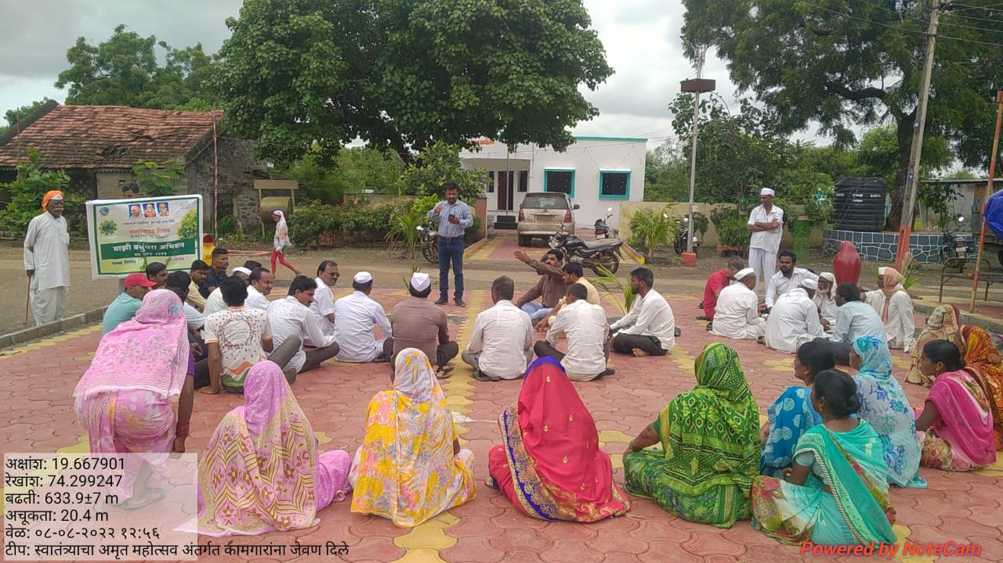
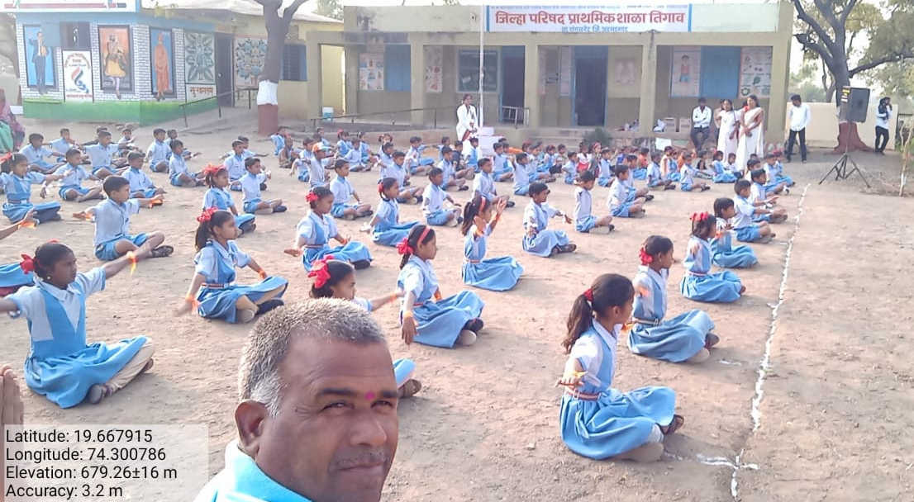
गावाची आताची परिस्थिती :
चांगले आरोग्य व शिक्षण
महिला सशक्तीकरण कार्यक्रम

Slide 9
मियावाकी जंगल तिगाव

Slide 10
जल तलाव
डॉर्फ केटल केमिकल्स इंडिया प्रा. लि.
यांच्या सी एस आर निधी मधून

Slide 11
हाथ धुणे जागरुकता कार्यक्रम तिगाव

Slide 12
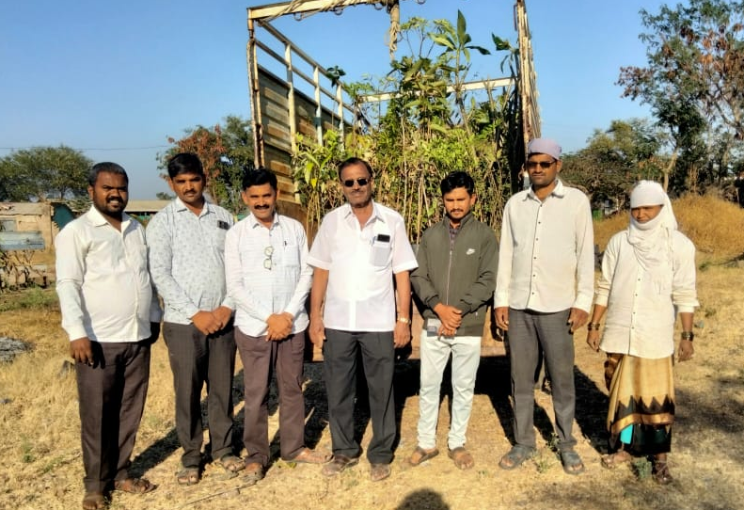
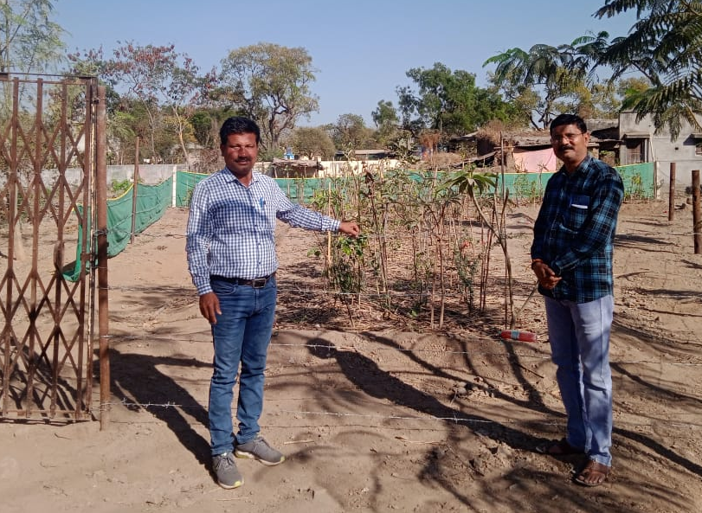
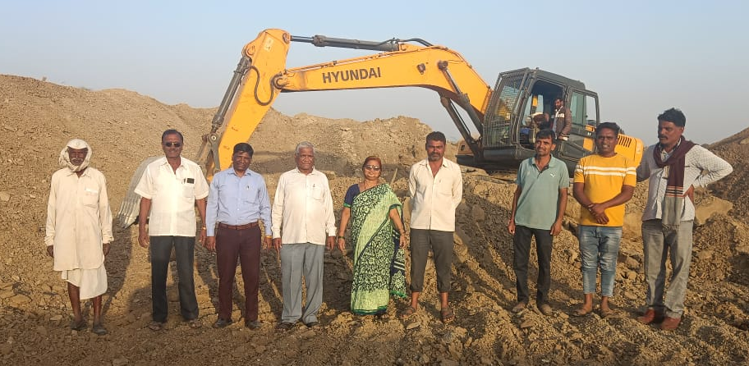
गावाची पाहणी :
ग्रामपंचायत धांदरफळ ग्रा. सदस्य व पत्रकार यांची गावं पाहणी
ग्रा.आंबी खालसा येथील ग्रामसेवक यांची तिगाव गावं पाहणी
सप्रेम संस्था टीम शेततळे कामकाज पाहणी

Slide 13
गाव विकास नियोजन :
गावात सामुहिक शौचालय बांधकाम करणे.
गावामध्ये सोलर प्रकल्प स्थापन करणे.
गावात शाळेतील विद्यार्थ्यांना आधुनिक शिक्षण मिळवून देणे.
गावाला स्मार्ट ग्राम बनवणे .
गावातील लोकांना रोजगार उपलब्ध करून देणे.
गावातील मुलांना उच्च शिक्षणासाठी स्कॉलरशिप मिळवून देणे .
गावातील दिव्यांग व अपंग व्यक्तींना सोई सुविधा मिळवून देणे.
गांडूळ खत प्रकल्प उभारणे.
शेतकरी उत्पन वाढ व मार्केट उपलब्ध करून देणे.
महिला बचत गट सशक्तीकरण करणे

Slide 14
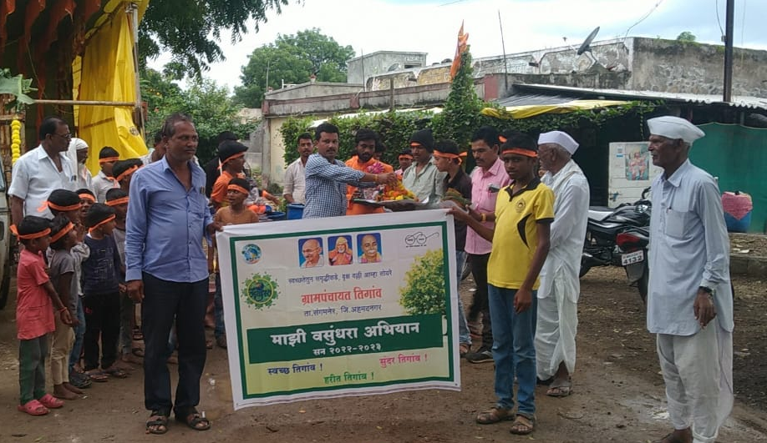
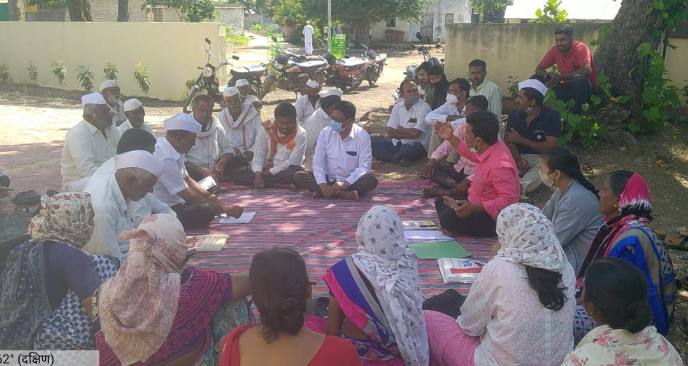
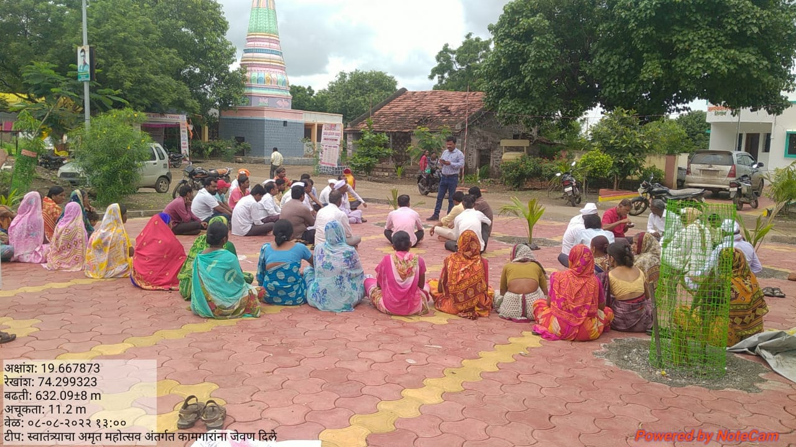
गावातील सामुहिक कार्यक्रम :
पर्यावरणपूरक गणपती उत्सव तिगाव
गावातील विषयावर चर्चा करताना गावातील नागरिक
महिला सशक्तीकरण कार्यक्रम तिगाव

Slide 15
धन्यवाद
संपर्क
तिगाव ग्रामपंचायत
ता.संगमनेर जिल्हा. अहमदनगर
मो. ९८६०७४८४१६
Email id : tigao100@gmail.com

